Slide 1
Проект в подготовительной группе
«Мы живы,
пока память наша жива»
Выполнила:
Воспитатель
Кривцова В. И.

Slide 2
Вид проекта: познавательный, краткосрочный (апрель-май)
Проблема: недостаточный уровень знаний о Великой Отечественной войне.
Участники проекта - дети подготовительной группы

Slide 3
Цель проекта:
*Формировать интерес к истории нашего государства.
*Воспитывать детей в духе патриотизма, любви к Родине.
*Расширять знания о Великой Отечественной войне 1941-1945г.г.
*Знакомить с памятниками героям Великой Отечественной войны.

Slide 4
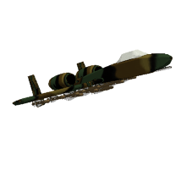
Задачи проекта:
Обобщить и расширить знаний детей о Великой Отечественно войне.
Воспитывать патриотические чувства через художественную литературу, театральную деятельность, средствами музыкального и художественно-эстетического воспитания.
Воспитывать уважение к ратным подвигам бойцов, гордость за свой народ, любовь к Родине.

Slide 5
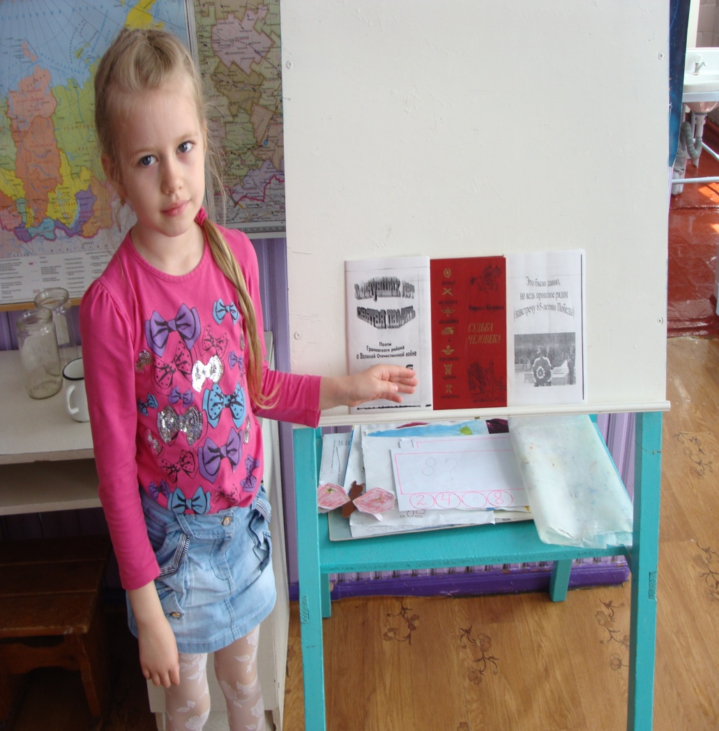
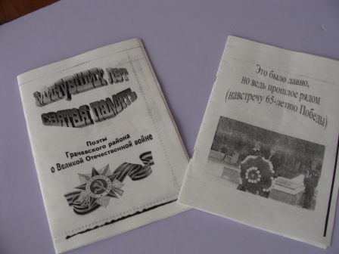
Этапы работы над проектом:
1-й этап - подготовительный
Определение темы проекта.
Формулировка цели и задач.
Составление плана основного этапа проекта.
Подбор материала.

Slide 6
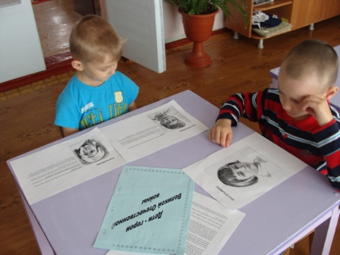
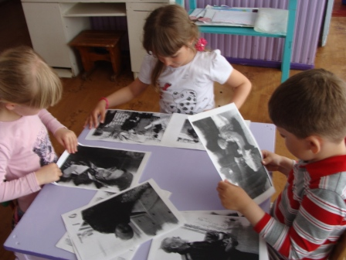
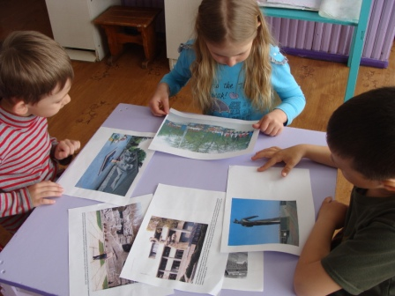
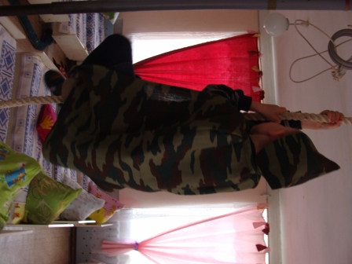
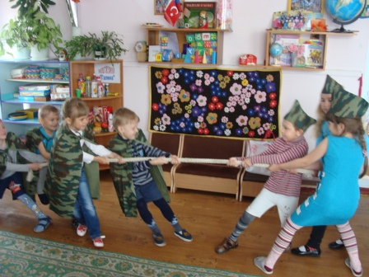
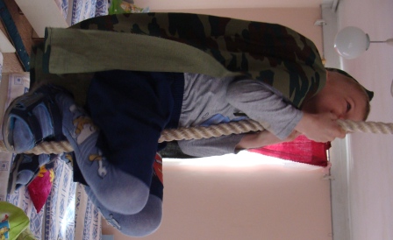
2-0й этап - основной:
Знакомство с художественной литературой (Е. Благина «Шинель»; чтение глав из книги С. Баруздина «Шел по улице солдат»; Н. Дилакторская «Почему маму прозвали Гришкой»; А. Митяев «Землянка»; «Мешок овсянки»; «Почему армия родная?»Л. Кассиль из книги «Твои защитники»).
Беседа «Вставай страна огромная…»; «Они сражались за родину».
Прослушивание музыкальных произведений: «Священная война», «День победы», «Катюша».
Рассматривание альбомов «Дети – герои войны», «Памятники солдатам ВОВ на Ставрополье», «Ветераны ВОВ с. Грачевка».
Проведение игр – соревнований «Солдаты на учении», «Перетягушки»

Slide 7
3-й этап – заключительный:
Итоговое занятие «Мы живы, пока память наша жива»

Slide 8
Схема реализации проекта.
№ п\п | Содержание деятельности | Срок реализации
1. | Беседа о предстоящем празднике 9 мая -День Победы. Рассматривание иллюстраций о Великой Отечественной войне, портретов ветеранов. Прослушивание фронтовых песен, просмотр мультимедийных представлений. | Первая неделя (14 апреля – 18 апреля)
2. | Оформление фотоальбомов «Дети – герои Великой Отечественной войны», «Памятники на Ставрополье героям войны», «Ветераны войны с. Грачёвка» Чтение рассказов и стихов о войне. | Вторая неделя (21 апреля – 25 апреля)
3. | Русские-народные игры «Снять часового», «Перетягушки» Знакомство с брощурами «Минувших лет светлая память» - поэты Грачевского района о Великой Отечественной войне, «Это было давно, но ведь прошлое рядом» | Третья неделя (28 апреля – 7 мая)
4. | Итоговое занятие «Мы живы, пока память наша жива» | 8 мая

Slide 9
Ожидаемый результат:
Повысится уровень осведомлённости старших дошкольников об истории человечества через знакомство с легендарным прошлым России в период Великой Отечественной войны.
Пополнятся материалом о Великой Отечественной войне развивающая среда группы.
Дети познакомятся с произведениями поэтов, писателей и художников на военную тематику.
Дети расширят словарный запас на тему «9 Мая – День Победы».
Также они будут иметь представление об истории памятных мест на Ставрополье.
Дети толерантны, испытывают уважение к защитникам Родины и чувство гордости за свой народ.

Slide 10
Методическое обеспечение проекта:
Е.С.Евдокимова «Проектирование модели гражданского воспитания в ДОУ». Управление ДОУ 2002 №6.
И.В.Штанько «Проектная деятельность с детьми старшего дошкольного возраста».
Л.Н.Коротовских «Методическое сопровождение краеведения в ДОУ. Управление ДОУ 2006 № 8.
Т.И.Доможакова «Воспитание патриотизма у детей старшего дошкольного возраста
М.Д.Маханева «Нравственно – патриотическое воспитание дошкольников».
Н.Г.Комратова, Л.Ф.Грибова «Моя малая Родина».
И.В.Жирякова «Нравственно – патриотическое воспитание дошкольников через музейную педагогику».
З.А.Ершова, Н.А.Краскина «Никто не забыт, ничто не забыто»
Материалы Интернет.
подбор наглядного материала (иллюстрации, фотографии, зарисовки);

